Slide 2
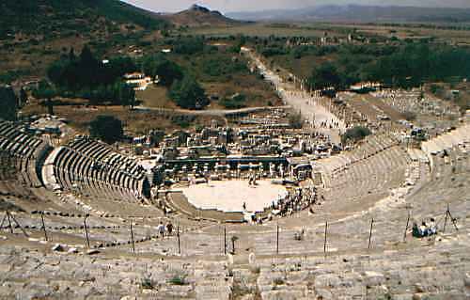
Carta a los Efesios
JESÚS: LA PLENITUD DE DIOS

Slide 3
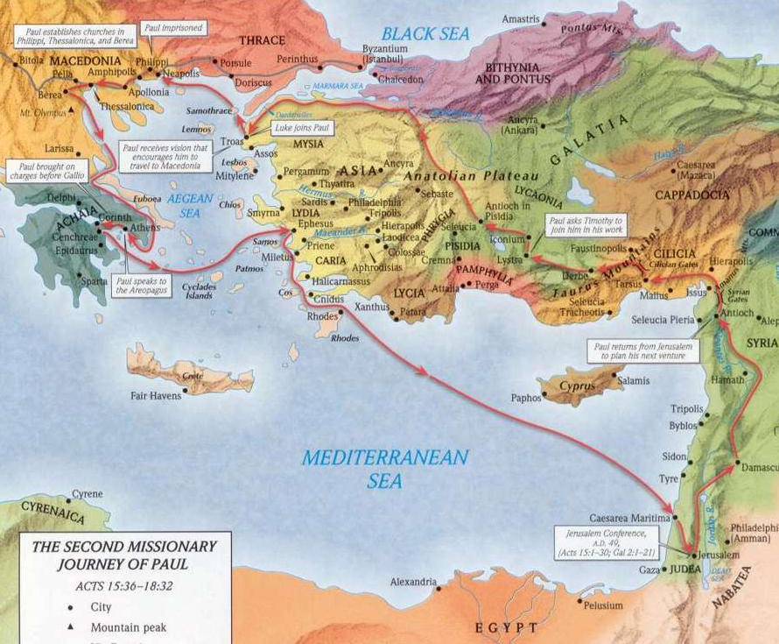
Hech 18:18-21 Pablo vino aquí en su segundo viaje, con Priscila y Aquíla. Después de varios días de razonamiento con los judíos, los dejó a ellos allí y fue a Cesarea
Entretanto, Apolos llegó a Éfeso y, con Aquíla y Priscila, ellos convertieron a un número de personas.

Slide 4
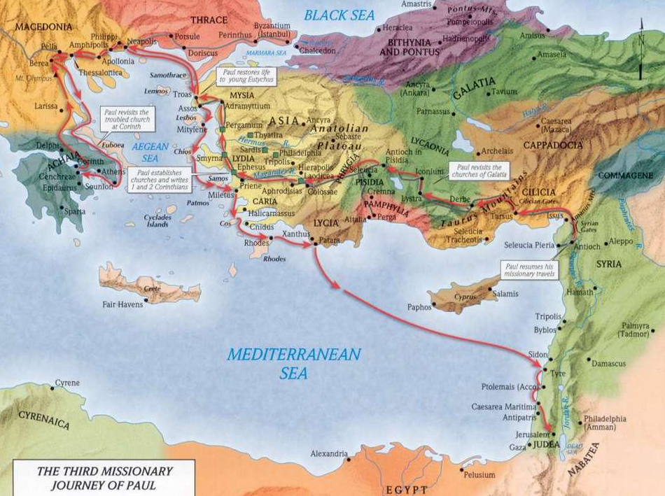
Hech 19:1-10 En su tercer viaje, Pablo volvió a Éfeso. Él enseñó en la sinagoga por 3 meses y entonces separó a los discípulos lejos de los judíos endurecidos, llevándolos a la escuela de Tiranno, donde él enseñó por 2 años.
Fue el resultado de esta enseñanza concentrada que “todos los que habitaban en Asia, judíos y griegos, oyeron la palabra del Señor Jesús.”

Slide 5
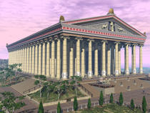
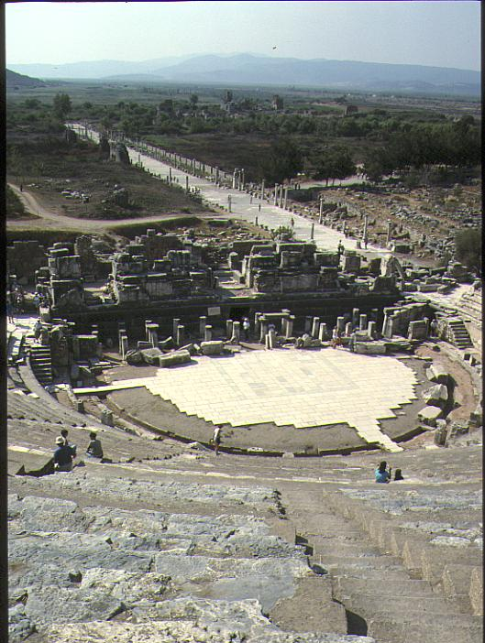
El efecto del evangelio fue tan grande que causó una crisis económica, dando lugar a protestas de comerciantes contra Pablo. Después de que un oficial de la ciudad calmó la multitúd, Pablo salió para ir a Macedonia.

Slide 6
Un breve resumen de la carta
TEMA: Jesucristo, la plenitud de la eterna sabiduría de Dios.
RESUMEN: El plan de Dios para redimir al hombre caído y devolverle a una relación completa con El, encuentra su cumplimiento en Jesús.
Caps. 1-3: todas las cosas se juntan en Cristo.
Caps. 4-6: el papel de la iglesia en el plan de Dios para manifestar su sabiduría a todo el universo.

Slide 7
Bosquejo de la carta
RIQUEZAS EN CRISTO (1:3-3:21)
Toda bendición espiritual en Cristo (1:3-14)
-- 1ra Oración : para alumbrar los ojos del entendimiento (1:15-23)
Nuestra transformación en Cristo (2:1-22)
-- 2^{da} Oración: para estar habilitado con poder(3:1-21)
RESPONSABILIDADES EN CRISTO (4:1-6:20)
A. Andar en la unidad (4:1-16)
B. Andar en la pureza (4:17-5:21)
C. Andar en armonía (5:22-6:9)
D. Andar con poder (6:10-20)
E
F
E
S
I
O
S

Slide 8
E
F
E
S
I
O
S
Toda bendición espiritual está en Cristo (1:3-14)
1:1-14 - Pablo, apóstol de Jesucristo por la voluntad de Dios, a los santos y fieles en Cristo Jesús que están en Efeso: Gracia y paz a vosotros, de Dios nuestro Padre y del Señor Jesucristo.
Bendito sea el Dios y Padre de nuestro Señor Jesucristo, que nos bendijo con toda bendición espiritual en los lugares celestiales en Cristo, según nos escogió en él antes de la fundación del mundo, para que fuésemos santos y sin mancha delante de él, en amor habiéndonos predestinado para ser adoptados hijos suyos por medio de Jesucristo, según el puro afecto de su voluntad, para alabanza de la gloria de su gracia, con la cual nos hizo aceptos en el Amado,

Slide 9
E
F
E
S
I
O
S
Toda bendición espiritual está en Cristo (1:3-14)
en quien tenemos redención por su sangre, el perdón de pecados según las riquezas de su gracia, que hizo sobreabundar para con nosotros en toda sabiduría e inteligencia, dándonos a conocer el misterio de su voluntad, según su beneplácito, el cual se había propuesto en sí mismo, de reunir todas las cosas en Cristo, en la dispensación del cumplimiento de los tiempos, así las que están en los cielos, como las que están en la tierra.
En él asimismo tuvimos herencia, habiendo sido predestinados conforme al propósito del que hace todas las cosas según el designio de su voluntad, a fin de que seamos para alabanza de su gloria, nosotros los que primeramente esperábamos en Cristo. En él también vosotros, habiendo oído la palabra de verdad, el evangelio de vuestra salvación, y habiendo creído en él, fuisteis sellados con el Espíritu Santo de la promesa, que es las arras de nuestra herencia hasta la redención de la posesión adquirida, para alabanza de su gloria.

Slide 10
Ef. 3:1-11
Por esta causa yo Pablo, prisionero de Cristo Jesús
por vosotros los gentiles; si es que habéis oído de
la administración de la gracia de Dios que me fue
dada para con vosotros; que por revelación me fue
declarado el misterio, como antes lo he escrito
brevemente, leyendo lo cual podéis entender cuál
sea mi conocimiento en el misterio de Cristo, misterio que en otras generaciones no se dio a conocer a los hijos de los hombres, como ahora es revelado a sus santos apóstoles y profetas por el Espíritu: que los gentiles son coherederos y miembros del mismo cuerpo, y copartícipes de la promesa en Cristo Jesús por medio del evangelio, del cual yo fui hecho ministro por el don de la gracia de Dios que me ha sido dado según la operación de su poder.

Slide 11
A mí, que soy menos que el más pequeño de todos
los santos, me fue dada esta gracia de anunciar
entre los gentiles el evangelio de las inescrutables
riquezas de Cristo, y de aclarar a todos cuál sea la
dispensación del misterio escondido desde los
siglos en Dios, que creó todas las cosas; para que
la multiforme sabiduría de Dios sea ahora dada a conocer por medio de la iglesia a los principados y potestades en los lugares celestiales, conforme al propósito eterno que hizo en Cristo Jesús nuestro Señor.

Slide 12
Una ilustración de estos dos textos nos ayudará entender más fácilmente lo que él enseña.
Ef. 1:3-14
3:1-11

Slide 13
toda bendición espiritual en los lugares celestiales en Cristo: 1:3
Revelado
en Su cuerpo
(la iglesia)
2:11-22
3:10-11
5:22-32
---
Cristo
en vosotros
Salvación
en
Cristo
Plan de
Dios
(misterio)
ser
realizado
por
los edades
en Jesús :
1:3-14
3:1-11
EL
Juicio Final
Redención
de la
posesión
De Dios
1:14
PERÍODO DEL A.P.
Col 1:24-27 - Ahora me gozo en lo que padezco por vosotros, y cumplo en mi carne lo que falta de las aflicciones de Cristo por su cuerpo, que es la iglesia; de la cual fui hecho ministro, según la administración de Dios que me fue dada para con vosotros, para que anuncie cumplidamente la palabra de Dios, el misterio que había estado oculto desde los siglos y edades, pero que ahora ha sido manifestado a sus santos, a quienes Dios quiso dar a conocer las riquezas de la gloria de este misterio entre los gentiles; que es Cristo en vosotros, la esperanza de gloria.
Ef 3:8-11 - A mí, que soy menos que el más pequeño de todos los santos, me fue dada esta gracia de anunciar entre los gentiles el evangelio de las inescrutables riquezas de Cristo, y de aclarar a todos cuál sea la dispensación del misterio escondido desde los siglos en Dios, que creó todas las cosas; para que la multiforme sabiduría de Dios sea ahora dada a conocer por medio de la iglesia a los principados y potestades en los lugares celestiales, conforme al propósito eterno que hizo en Cristo Jesús nuestro Señor,
Patriarcas…Israel…Ley
Las Bendciones:
1:4 - esogidos para ser
santos
1:5 - adoptados como hijos
1:6 - recibimos gracia
1:7 - redención
1:7 - perdón
1:9 - misterio revelado
1:13 - sellados por el Espíritu Santo
2:1+ - nos dió vida nueva
2:11+ - reconciliados con Dios
4:11+ - entendimiento/maduréz
el plan de Dios
no conocido
-- Escondido –
“un misterio”

Slide 14
E
F
E
S
I
O
S
Toda bendición espiritual está en Cristo (1:3-14)
Bendito sea el Dios y Padre de nuestro Señor Jesucristo, que nos bendijo con toda bendición espiritual en los lugares celestiales en Cristo, según nos escogió en él antes de la fundación del mundo, para que fuésemos santos y sin mancha delante de él, en amor habiéndonos predestinado para ser adoptados hijos suyos por medio de Jesucristo, según el puro afecto de su voluntad, para alabanza de la gloria de su gracia, con la cual nos hizo aceptos en el Amado.
Cada bendición espiritual que existe es ganada por estar en Cristo…ellas no son encontradas en la iglesia, son encontradas en Él.

Slide 15
E
F
E
S
I
O
S
Toda bendición espiritual está en Cristo(1:3-14)
Bendito sea el Dios y Padre de nuestro Señor Jesucristo, que nos bendijo con toda bendición espiritual en los lugares celestiales en Cristo, según nos escogió en él antes de la fundación del mundo, para que fuésemos santos y sin mancha delante de él, en amor habiéndonos predestinado para ser adoptados hijos suyos por medio de Jesucristo, según el puro afecto de su voluntad, para alabanza de la gloria de su gracia, con la cual nos hizo aceptos en el Amado.
Cada bendición espiritual que existe es ganada por estar en Cristo…ellas no son encontradas en la iglesia, son encontradas en Él.
Todos quiénes reciben estas bendiciónes por Jesús fueron elegidos para hacer así antes de que el mundo fuera creado... Jesús era el centro de nuestro redención antes de la Creación.

Slide 16
E
F
E
S
I
O
S
Toda bendición espiritual está en Cristo(1:3-14)
Bendito sea el Dios y Padre de nuestro Señor Jesucristo, que nos bendijo con toda bendición espiritual en los lugares celestiales en Cristo, según nos escogió en él antes de la fundación del mundo, para que fuésemos santos y sin mancha delante de él, en amor habiéndonos predestinado para ser adoptados hijos suyos por medio de Jesucristo, según el puro afecto de su voluntad, para alabanza de la gloria de su gracia, con la cual nos hizo aceptos en el Amado.
Cada bendición espiritual que existe es ganada por estar en Cristo…ellas no son encontradas en la iglesia, son encontradas en Él.
Todos quiénes reciben estas bendiciónes por Jesús fueron elegidos para hacer así antes de que el mundo fuera creado... Jesús era el centro de nuestro redención antes de la Creación.
Él predeterminó que, por Jesús, podríamos tener una relación de Niño-Padre con Él.

Slide 17
E
F
E
S
I
O
S
Toda bendición espiritual está en Cristo(1:3-14)
Bendito sea el Dios y Padre de nuestro Señor Jesucristo, que nos bendijo con toda bendición espiritual en los lugares celestiales en Cristo, según nos escogió en él antes de la fundación del mundo, para que fuésemos santos y sin mancha delante de él, en amor habiéndonos predestinado para ser adoptados hijos suyos por medio de Jesucristo, según el puro afecto de su voluntad, para alabanza de la gloria de su gracia, con la cual nos hizo aceptos en el Amado.
Cada bendición espiritual que existe es ganada por estar en Cristo…ellas no son encontradas en la iglesia, son encontradas en Él.
Todos quiénes reciben estas bendiciónes por Jesús fueron elegidos para hacer así antes de que el mundo fuera creado... Jesús era el centro de nuestro redención antes de la Creación.
Él predeterminó que, por Jesús, podríamos tener una relación de Niño-Padre con Él.
¡Qué tipo de gracia da tal ben-dición a una raza de pecadores rebeldes y desagradecidos!

Slide 18
Carta a los Efesios
JESÚS: LA PLENITUD DE DIOS

